Slide 1
Marketing & communicatie
Begrippen
Communicatieproces
Ruis
Communicatiemodellen
AIDA model
IBS Thema
Projectmanagement
Financiën
Marketing & communicatie
De verborgen impact
Samenwerken
IBS Toetsing
Kennistoets
Plan van aanpak
Presentaties
Week 1 | Week 2 | Week 3 | Week 4 | Week 5 | Week 6 | Week 7 | Week 8 | V | Week 9 | Week 10

Slide 2
Communicatie

Slide 3
Planning
Communicatieproces
Communicatiemodellen
AIDA
Promotiemix

Slide 4
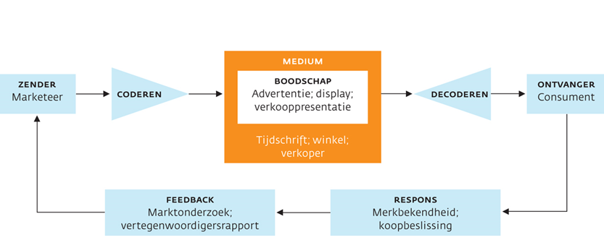
Communicatieproces

Slide 5
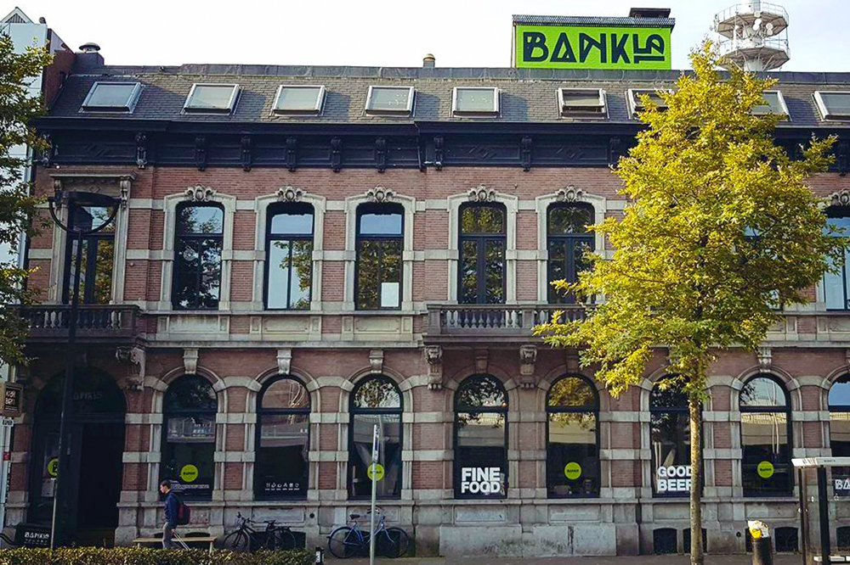
Ruis

Slide 6
Ruis
Boodschap niet gezien? > | Selectieve blootstelling
Boodschap krijgt geen aandacht? > | Selectieve aandacht
Boodschap niet begrepen? > | Selectieve verwerking
Boodschap niet herinnerd? > | Selectieve herinnering

Slide 7
Communicatiemodellen
Cognitieve fase
Overdragen van kennis
Affectieve fase
Overdragen van positief gevoel
Conatieve fase

Slide 8
Communicatiemodellen

Slide 9
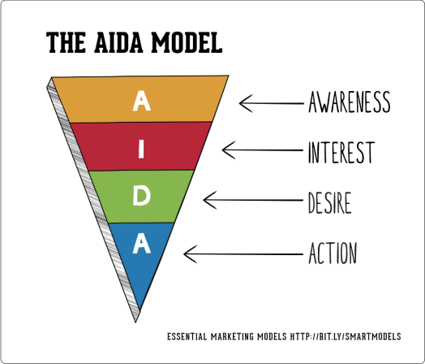
AIDA-model

Slide 10
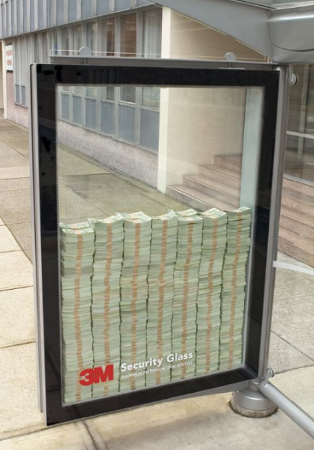
AIDA-model

